Slide 1
Chromium 渲染流程
Parse / DOM: 将 Content 解析成 DOM 树 （后面渲染流程的基础）
Style：解析并应用样式表
Layout：布局
Compositing update：将页面按照一定规则，分成独立的图层，便于隔离更新
Prepaint：构建属性树，使得可以单独操作某个节点（变化，剪裁，特效，滚动），不至于影响它的子节点
Paint：paint操作会将布局树（Layout Tree）中的节点（Layout Object）转换成绘制指令（例如绘制矩形、绘制字体、绘制颜色）的过程。然后把这些操作封装在 Display Item 中，还没有真正的绘制（Draw）
Commit：把paint阶段的数据拷贝到合成器线程。
Tiling：raster 接收到paint 阶段的绘制指令之后，会先对图层进行分块。图块是栅格化的基本工作单位。
Raster：栅格化
Activate：栅格化是个异步的过程，因为图层树（Layer Tree）被分为了Pending Tree（负责接收Commit提交的Layer进行栅格化操作）和Activate Tree（从这里取出栅格化的Layer进行Draw操作），从 Pending Tree 拷贝到Activate Tree的过程就叫做 Activate
Draw：图块，被栅格化以后，合成器线程会为每个图块生产 draw quads（它代表了在屏幕特定位置绘制图块的指令，包含属性树里面的变换、特效等信息），这些draw quads被封装到Compositor Frame中输出给GPU，Draw操作就是生成 draw quads 的过程。
Display：生成了Compositor Frame以后，Viz会调用GL指令把draw quads最终输出到屏幕上。

Slide 2
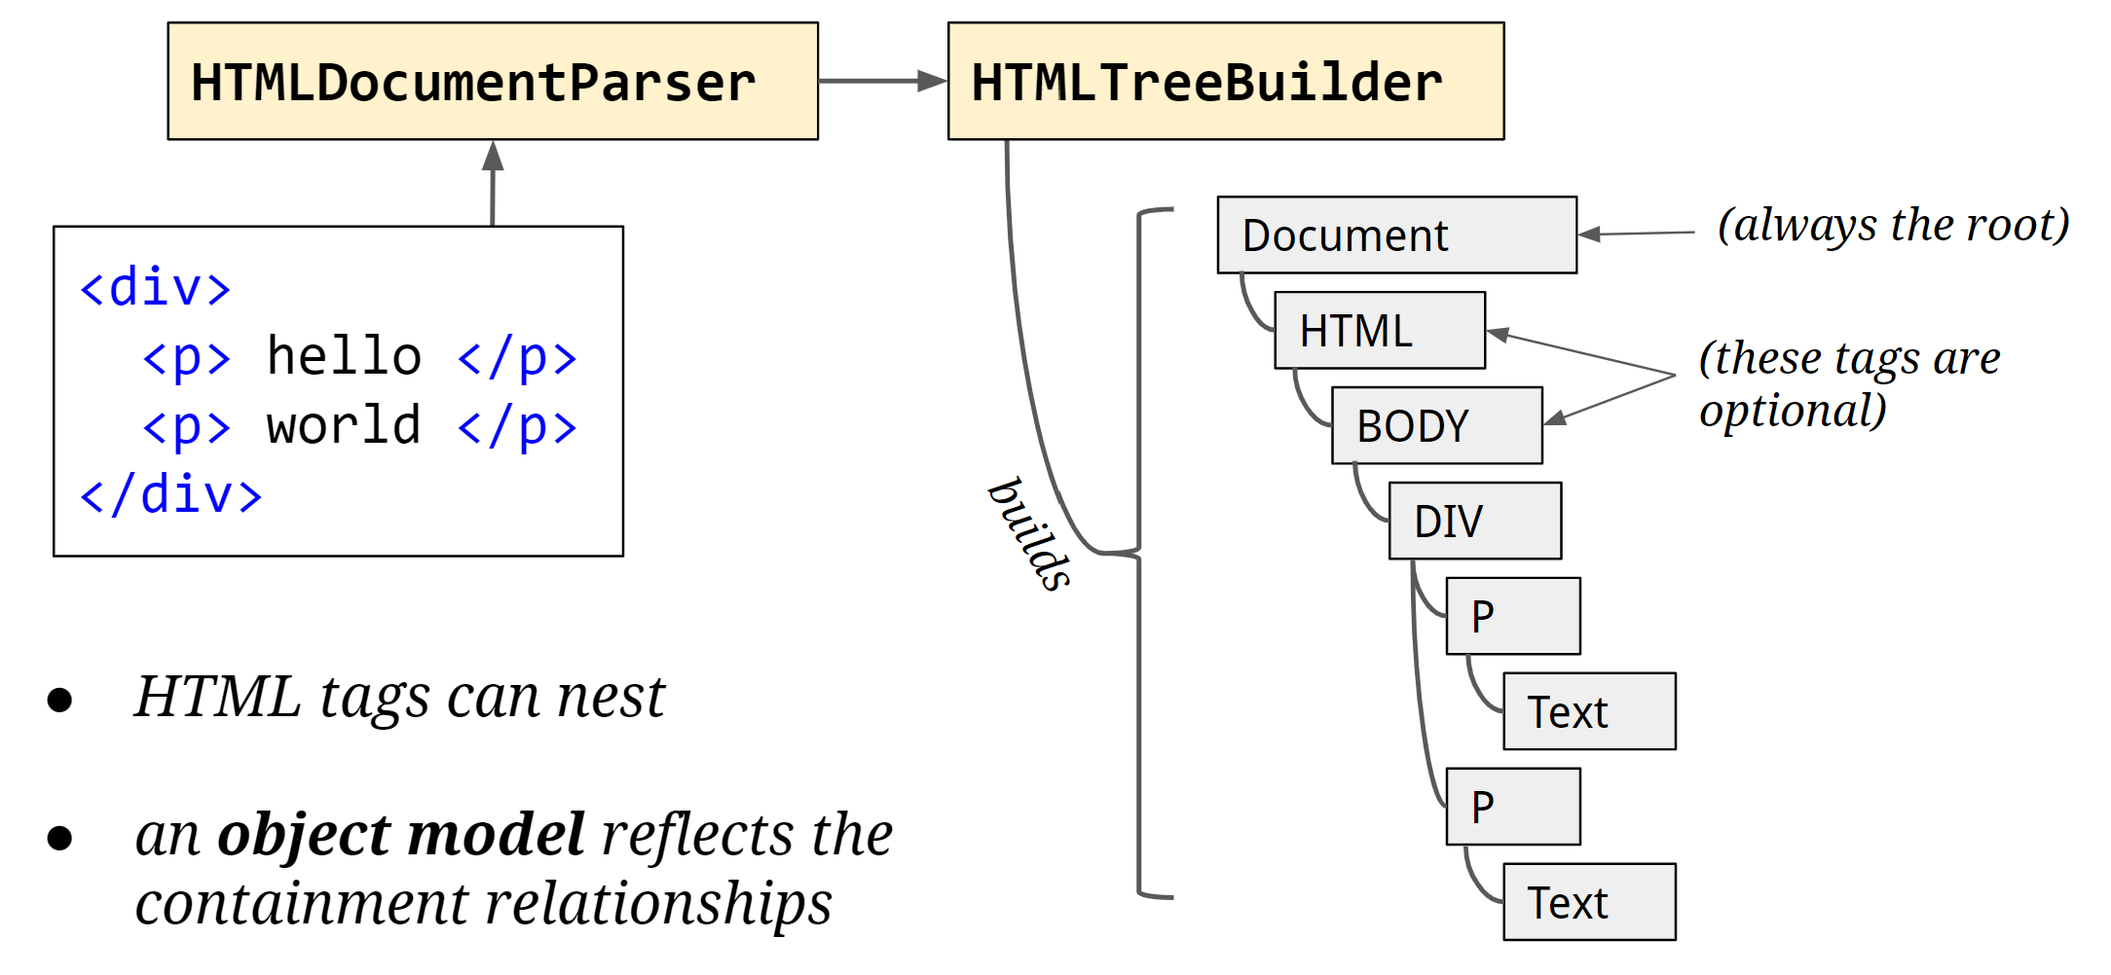

Chromium 渲染流程 – DOM Tree
当从服务器上下载了一份 HTML 文档，第一步就是解析。
HTML 解析器接收标签和文本流（字节流），把 HTML 文档解析成 DOM 树。
DOM（Document Object Model），页面的内部表示，为 JavaScript 暴露了 API 接口（V8），可以让 JavaScript 程序改变文档的结构、样式和内容。
树状结构
Notes:
HTMLDocumentParser 负责解析 HTML 中的 token，生成对象模型
（third_party/blink/renderer/core/html/parser/html_document_parser.h）
HTMLTreeBuilder 负责生成一棵完整的 DOM 树，同一个 HTML 文档可以包含多个 DOM 树，自定义元素具有一棵 Shadow Tree
（third_party/blink/renderer/core/html/parser/html_tree_builder.h）
DOM树上的每一个节点都对应网页里面的每一个元素，网页可以通过 JavaScript 操作这棵 DOM 树。
DOM Tree -> Render Tree -> Layer Tree
DOM Node -> Render Object -> Render Layer

Slide 3
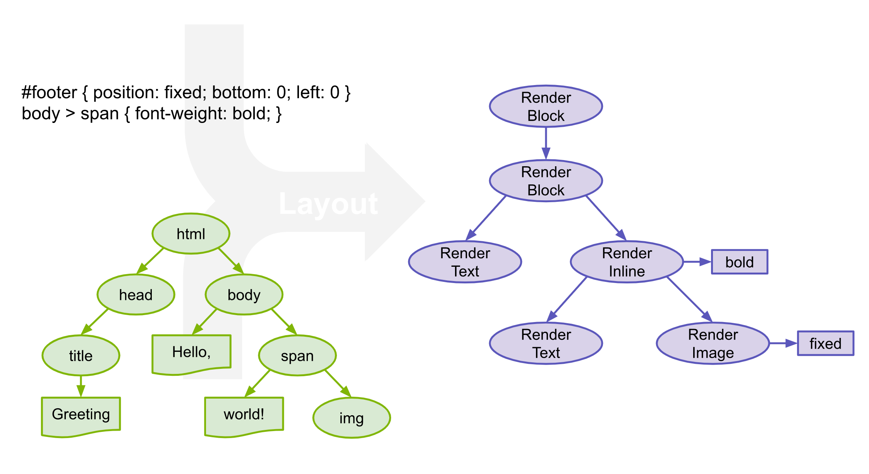
Chromium 渲染流程 – Render Tree
DOM Tree 本身并不能直接用于排版和渲染，因此会生成 Render Tree （DOM＋CSS）。
Render Tree 是排版引擎和渲染引擎之间的桥梁。
渲染引擎并不是直接使用 Render Tree 进行绘制，渲染引擎会生成 一颗 Layer Tree。
Render Object -> Render Layer
Notes:
渲染引擎会为特定的 Render Object 生成相应的 Render Layer，不过如果该 Render Object 的子节点没有相应的 Render Layer，那么它会从属于 父节点的 Render Layer。
渲染引擎会遍历每一个 Render Layer，再遍历从属于这个 Render Layer 的 Render Object，将每一个 Render Object 绘制出来。
Layer Tree 决定了网页绘制的顺序，从属于 Render Layer 的 Render Object 决定了这个 Layer 的绘制内容。
<canvas>，<video> 等元素都会有一个 layer

Slide 4
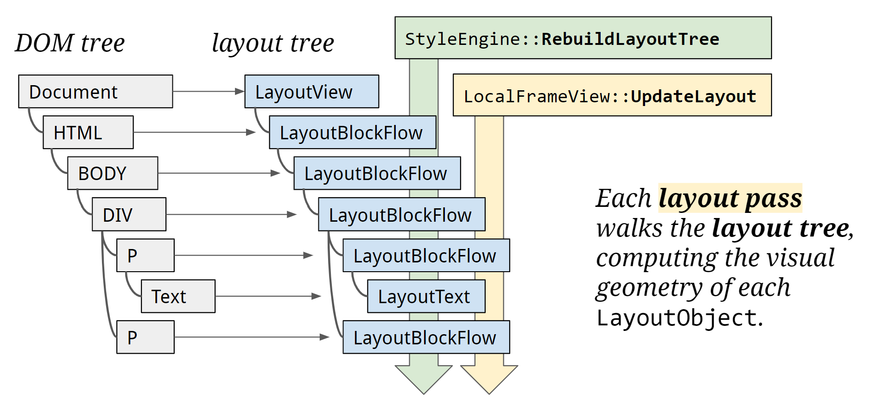
Chromium 渲染流程 – Style Layout
收集、划分和索引所有样式表中样式规则
CSS Parser 解析 CSS 文件成为 StyleSheetContents，包含样式、选择器、属性值等。以各种方式建立索引，进行更有效的差找。
访问每个 DOM 元素并找到应用在该元素的所有规则样式引擎遍历整个 DOM 树，计算每个节点的样式，例如字体、边距、背景等。这些就是样式引擎的输出。
决定每个 DOM 节点的摆放位置（Box Model）
Notes:
布局操作发生在另外一个单独的树上，与 DOM 对应。处理样式的过程中也会去创建这个布局树。布局阶段会便利所有的 Layerout Object 进行计算。

Slide 5
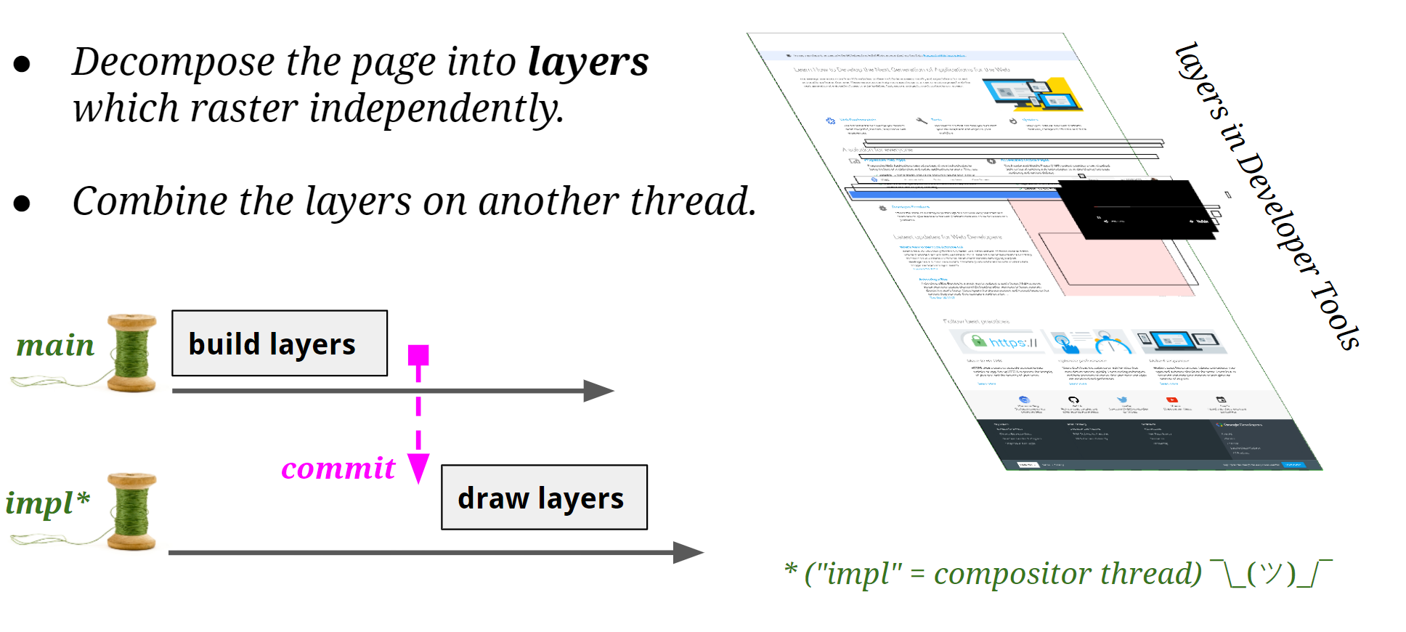
Chromium 渲染流程 – 图层合成
绘制整个界面，代价太大。把整个页面按照一定的规则分成多个图层，渲染时只需要操作必要的图层，而其他的图层只需要参与合成就行。（Compositor Thread in Render Process) 同时还具备处理输入事件的能力。
RenderLayer 拥有自己独立的缓存（Compositing Layer），内核会为这些 RenderLayer 创建对应的 GraphicsLayer。
Compositing update 就是为特定的 RenderLayer 创建 GraphicsLayer 的过程
Notes:
拥有自己的 GraphicsLayer 的 RenderLayer 在绘制的时候就会绘制在自己的缓存里面。
没有自己的 GraphicsLayer 的 RenderLayer 会向上查找父节点的 GraphicsLayer，直到 RootRenderLayer，然后绘制在有 GraphicsLayer 的父节点的缓存里。
形成与 RenderLayer Tree 对应的 GraphicsLayer Tree。当 Layer 的内容发生变化时，只需要更新所属的 GraphicsLayer 即可。这样就提高了渲染的效率。
<canvas> <video> 通常会有 GraphicsLayer
绘制：记录一系列的操作，储存在 list of display items。例如，“画一个矩形”，“填红色”

Slide 6
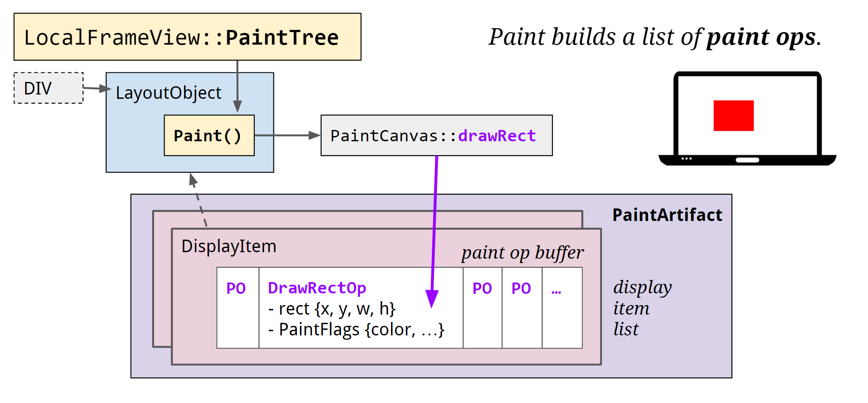
Chromium 渲染流程 – Prepaint Paint
属性树，合成器提供了变换树、裁剪树、特效树等。Prepaint 的过程就是构建属性树的过程。
Paint 操作会将布局树（Layout Tree）中的节点（Layout Object）转换成绘制指令（例如，矩形、字体、颜色）的过程。然后把这些操作封装在 Display Item 里，Display Item 存放在 PaintArtifact 中。PaintArtifact 就是 Paint 阶段的输出。
绘制过程，有先后顺序，按照 stacking order 而不是 DOM order。 z-index 会决定绘制顺序。Paint 操作最终会在 Layout Tree 的基础上生成一棵 Paint Tree

Slide 7
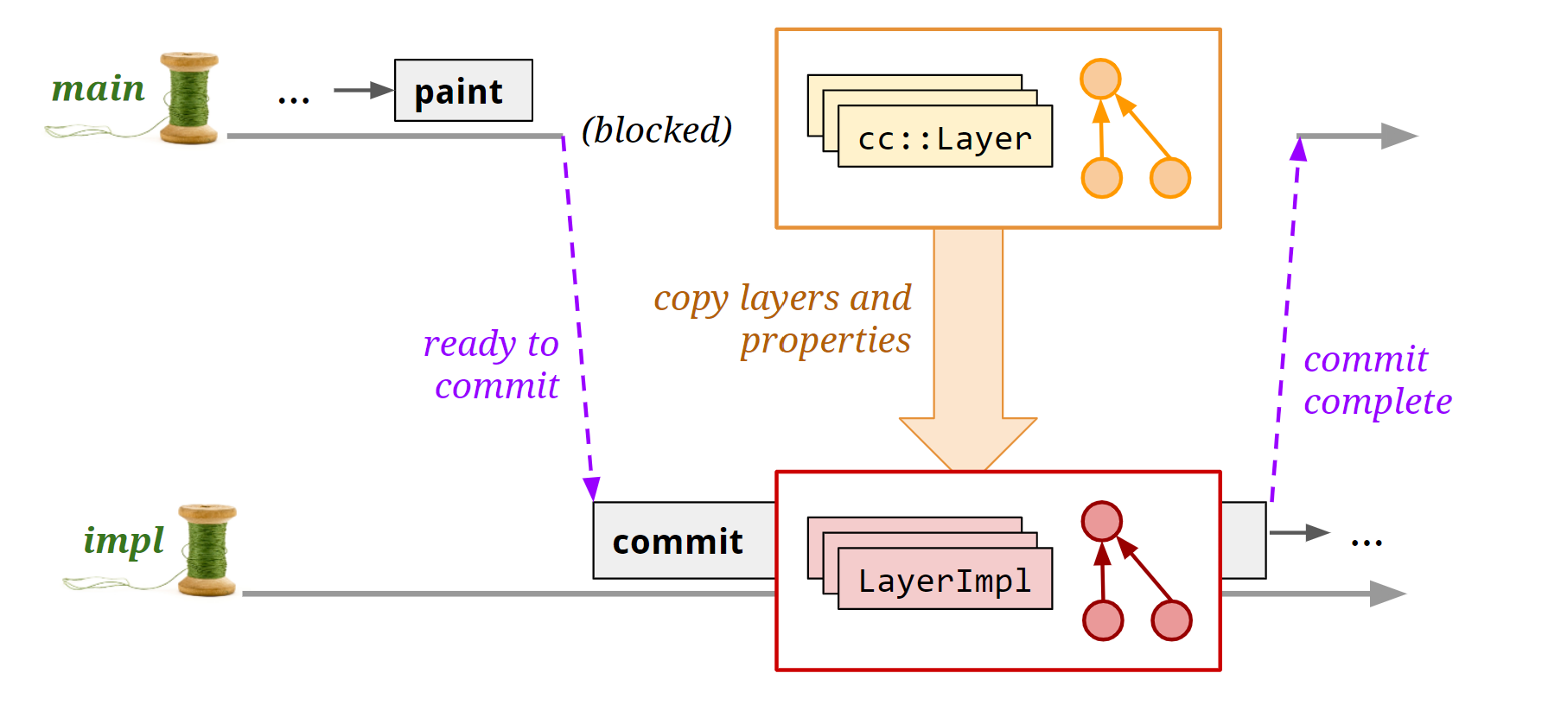
Chromium 渲染流程 – Layer Compositor
Paint 阶段完成以后，进入 Commit 阶段。更新图层和属性树的副本到合成器线程（即把主线程 Paint 阶段的数据，Layers & Properties，拷贝到合成器线程，供合成器线程使用。
Main Thread
Compositor Thread

Slide 8
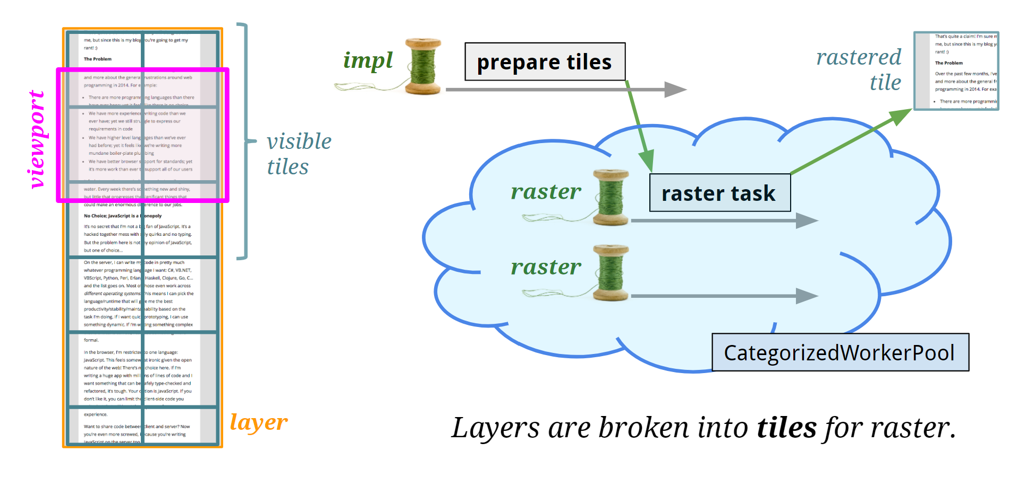
Chromium 渲染流程 – Tiling
分块渲染，把网页的缓存分为一格一格的小块，进行渲染。原因：
GPU 对纹理的大小有限制，无法支持任意大小的缓存。
方便浏览器使用同一的缓存池来管理，打开网页向缓冲池申请小块缓存，关闭网页缓存回收
图块（tiling）是 Rasterization 工作的基本单位。栅格化会根据图块与可见视口的距离安排优先顺序进行栅格化。更近的优先被栅格化。
图块拼接在一起形成一个图层。
Notes:
栅格化就是paint之后的下一步，把绘制操作转换成位图。

Slide 9
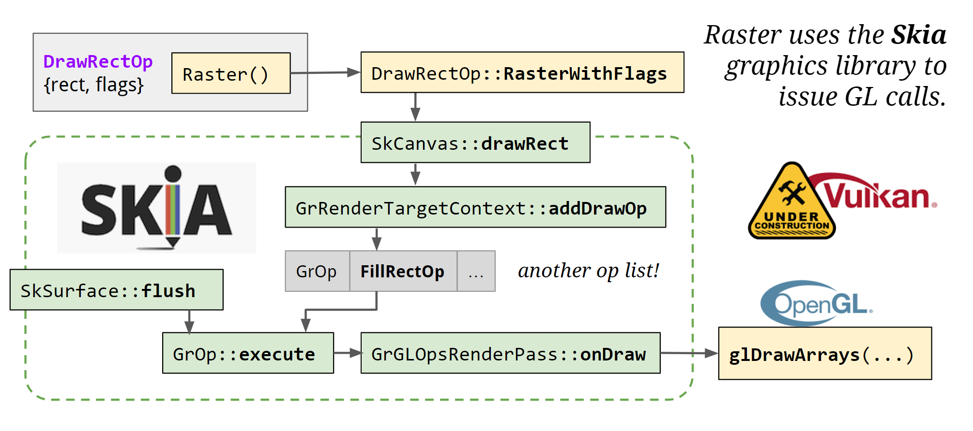
Chromium 渲染流程 – Raster
光栅化，执行绘图指令生成像素的RGBA（位图），还包括图片解码。可以用 GPU 进行栅格化（硬件加速）（Android）
GPU Rasterization 并不是直接调用 GPU, 而是通过 Skia 图形库发出的 OpenGL 调用。Skia 提供一个硬件的抽象层，也被 Android 使用。
这个过程运行在 GPU 进程，因为Render Process 在沙箱里，没有系统调用的权限。更加安全。
Skia 会创建自己的缓冲区用来存储绘图操作，光栅化结束的时候会flush GL 指令。
Notes:
GPU过去作为一个内存 （GPU Memory），这些内存被 GL 纹理所引用。光栅化的像素点放到主内存，然后上传 GPU。
现在 GPU 可以运行产生像素点的着色器，可以在 GPU 上进行光栅化。
本质上都是生成了某种内存中像素的位图。

Slide 10
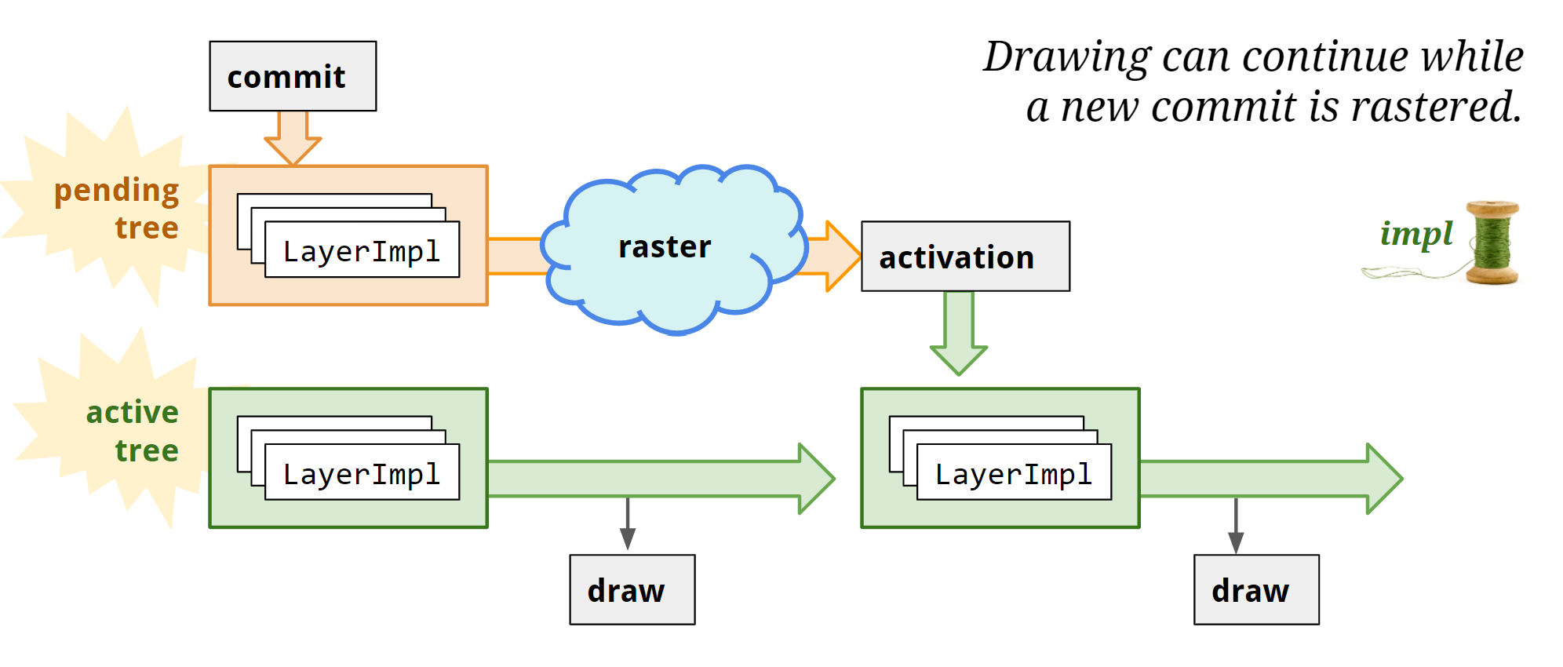
Chromium 渲染流程 – Activate Draw
Raster 操作是异步的，有可能需要执行 Draw 操作的时候，Raster 操作还没完成，需要解决这个问题。Layer Tree 被分为：
Pending Tree：负责接收 commit，然后将 Layer 进行 Raster 操作
Active Tree：从这里取出栅格化好的 Layer 进行 draw 操作
Raster 和 Draw 可以同时进行
每个图块经历过光栅化后，合成器线程会为每个图块生成 draw quads，这些指令被封装在 CompositorFrame 对象中。
Draw 操作就是光栅化的图块生成 draw quads的过程。

Slide 11
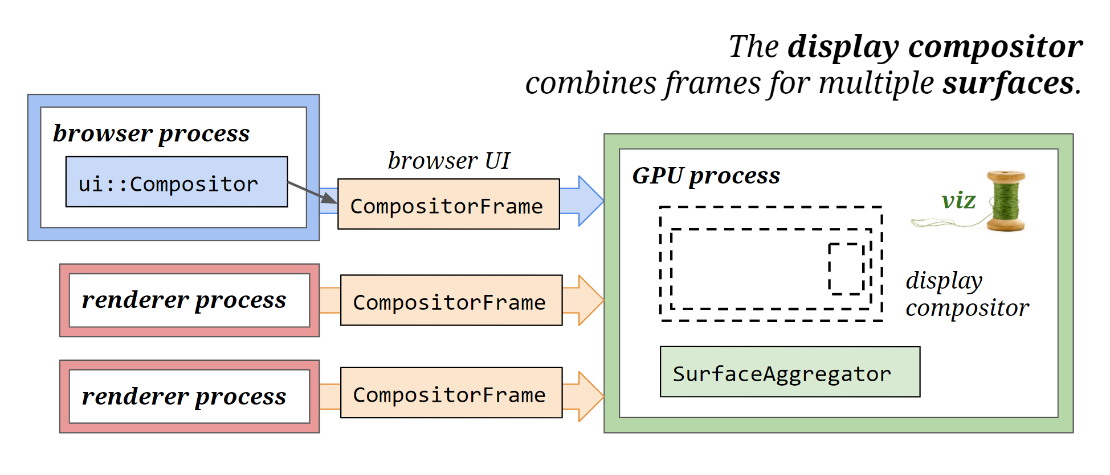
Chromium 渲染流程 – Display
Compositor Frame 被输出到 GPU 进程。GPU进程会接收到多个来源的 Render 进程的 Compositor Frame，Browser 进程也会有，导航栏，窗口。
Viz compositor thread，绘制后台缓冲区 draw quads，然后 swap。
大多数平台都有双缓冲：
Front Buffer
Back Buffer
VSync
Notes:
Display 合成器在 GPU 进程中的 Viz Compositor 线程中运行。
Viz 发起 GL call 去显示 每个在 Compositor Frame 里面的 quad。通过 command buffer 的形式传递给 GPU 进程的主线程 （GPU 线程）。
更新的模式，viz 通过 Skia 绘制到一个叫做 “deferred display list” 的数据结构里，然后被传递给 GPU 线程。Skia 位于GPU 线程的后端会发起真正的 GL （Vulkan）指令。

Slide 12
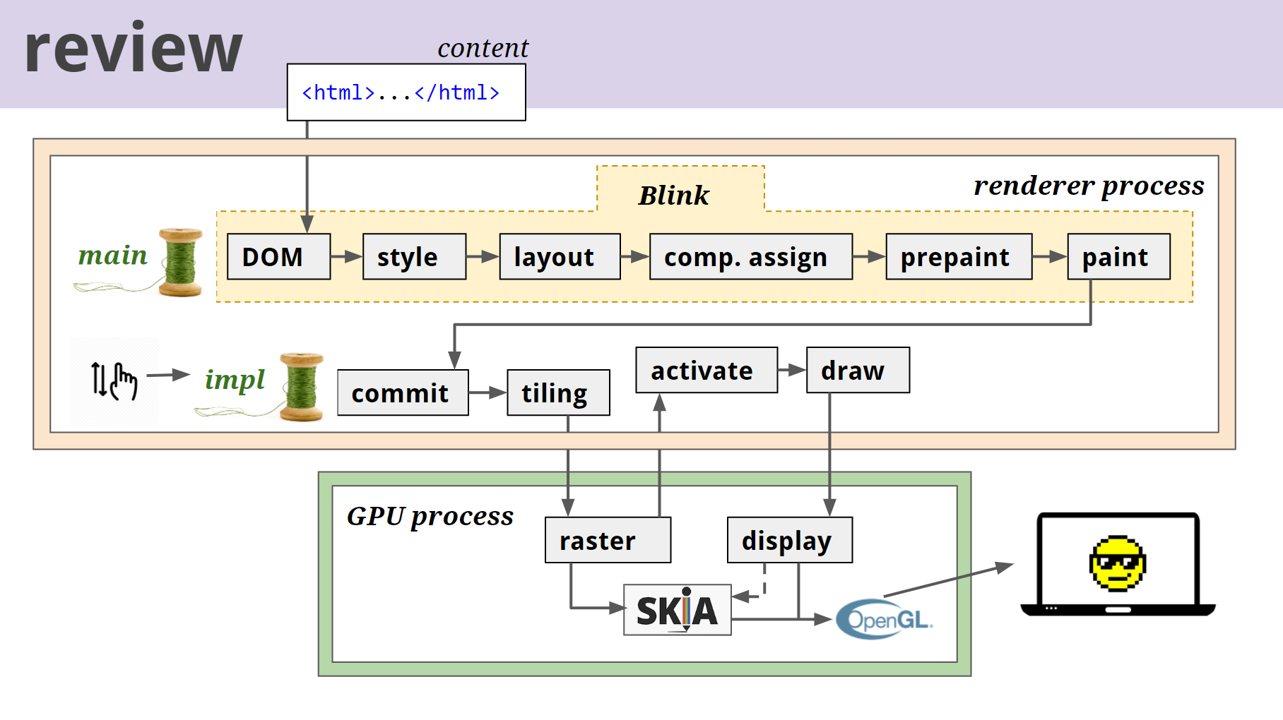
Chromium 渲染流程 – 总结

